Slide 1
Велика Британія

Slide 2
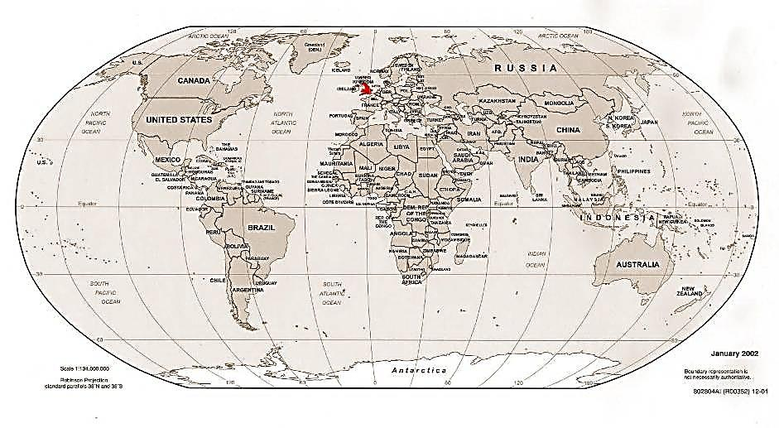
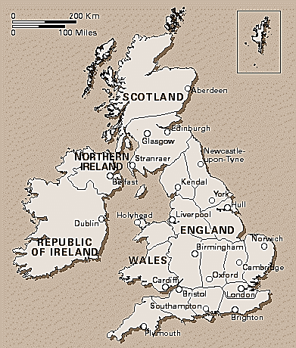
Велика Британія на карті світу

Slide 3
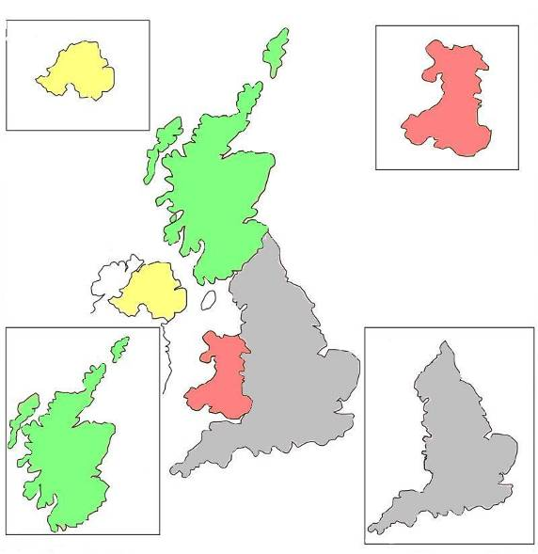




ІСТОРИЧНІ ПРОВІНЦІЇ ВЕЛИКОЇ БРИТАНІЇ
Північна Ірландія
Уельс
Шотландія
Англія

Slide 4
Символи державності Великої Британії

Slide 5

Прапор

Slide 6
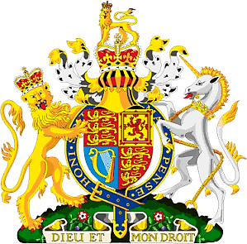
Герб

Slide 7
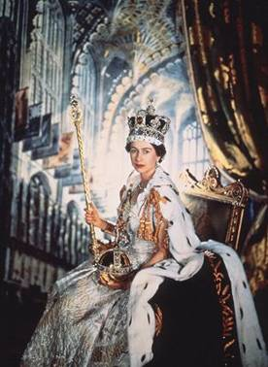
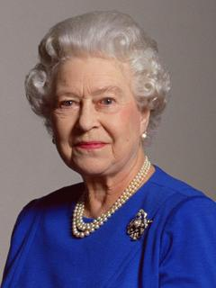
Глава держави - королева Єлизавета II
Коронація Єлизавети II в 1953 році.
Королева Єлизавета II на своє 80-річчя в 2006 році.

Slide 8
Візитна картка Великої Британії

Slide 9
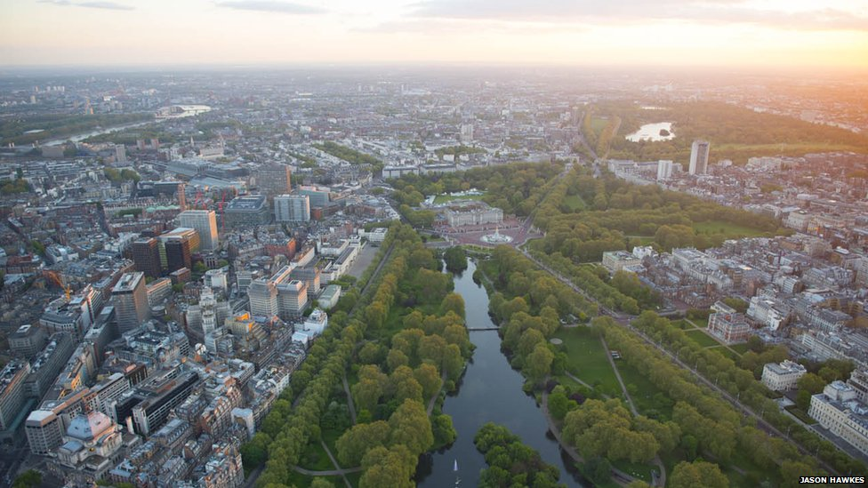
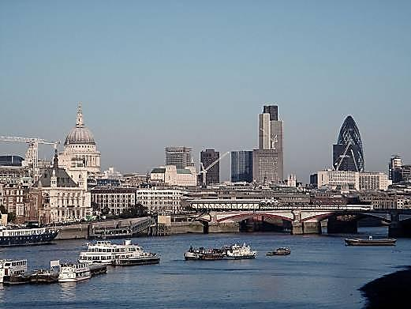
Столиця Лондон

Slide 10
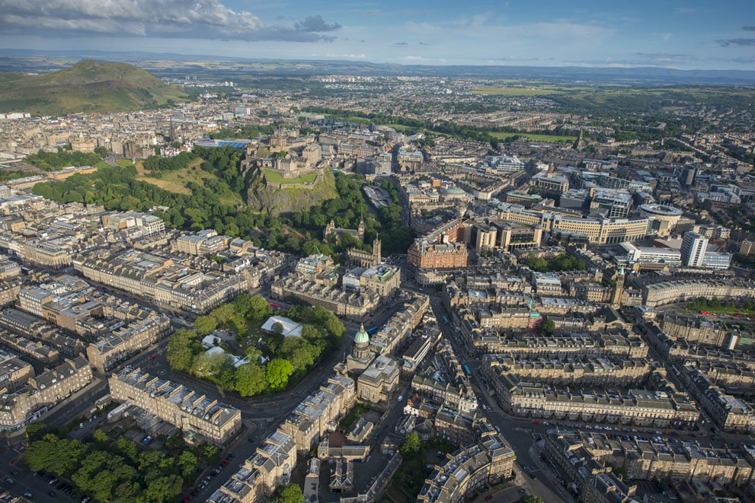
Площа: 244,4 тис. км. кв.

Slide 11
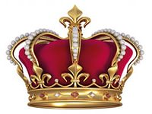
Державний лад: конституційна монархія (королівство), унітарна держава

Slide 12
Адміністративний поділ: 92 адміністративні одиниці у складі 4-х історичних областей
Англія – 45 графств + Великий Лондон
Уельс – 8 графств
Шотландія – 9 областей
Ольстер (Північна Ірландія) – 1 область
5 острівних територій

Slide 13
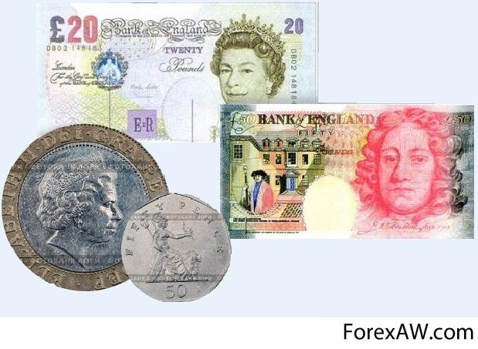
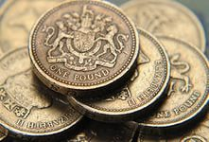

Грошова одиниця Великої Британії –
фунт стерлінгу

Slide 14
Національні традиції Великої Британії

Slide 15
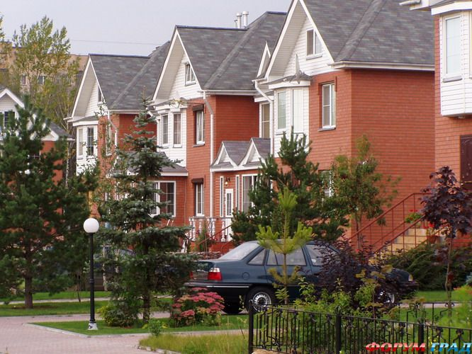
Малоповерхові будинки

Slide 16
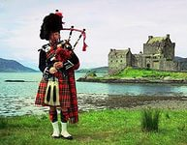
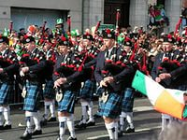
Національний одяг

Slide 17
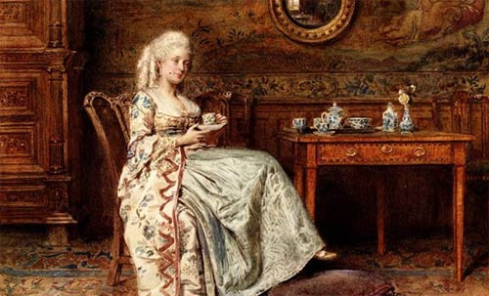
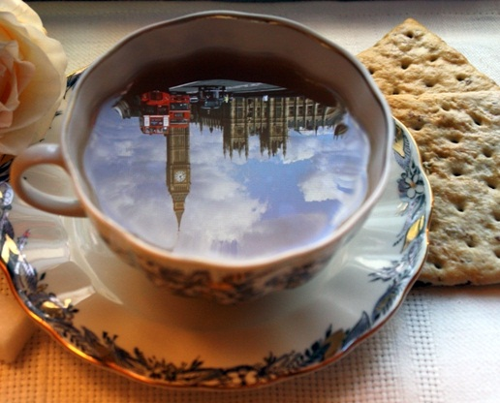
Чаювання

Slide 18
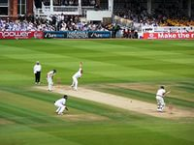

Крикет

Slide 19
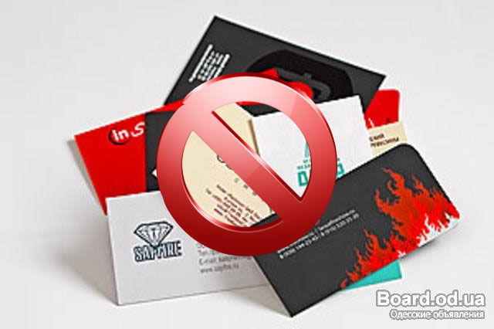

Slide 20
Незвичайні місця
Великої Британії

Slide 21
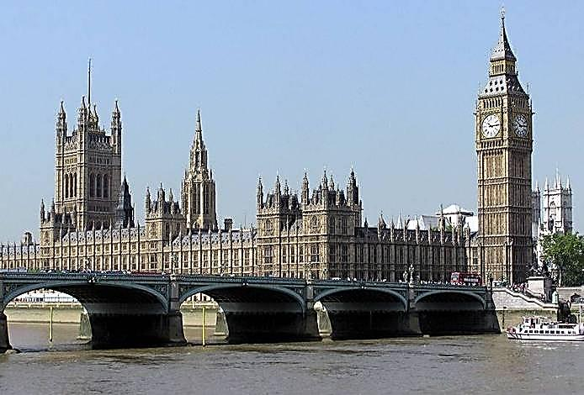
Вестмінстерський палац

Slide 22
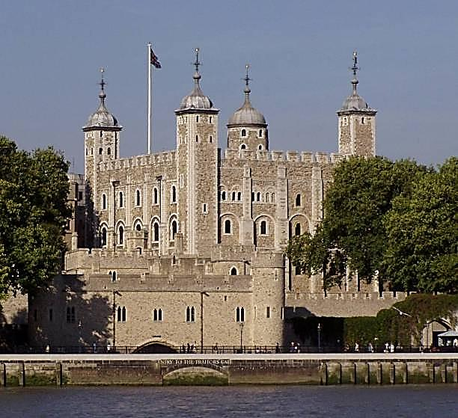
Лондонський Тауер - королівська фортеця, побудована в 11 столітті

Slide 23
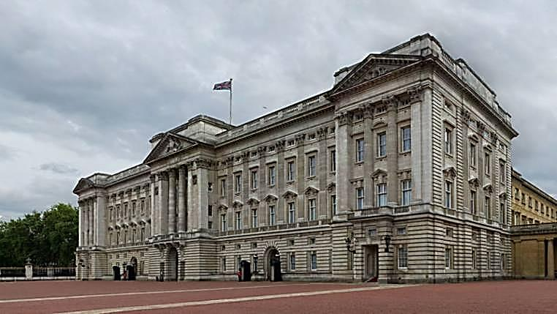
Палац Букінгемський - офіційна резиденція королівської сім'ї в Лондоні.

Slide 24
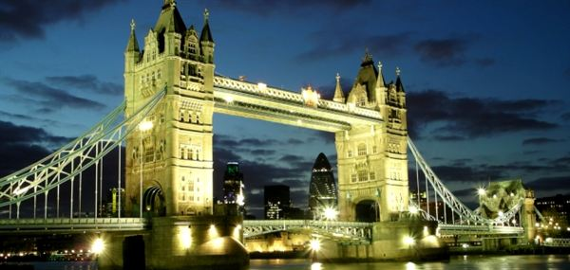
Тауерський міст

Slide 25
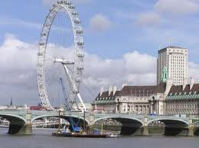
Лондонське око

Slide 26
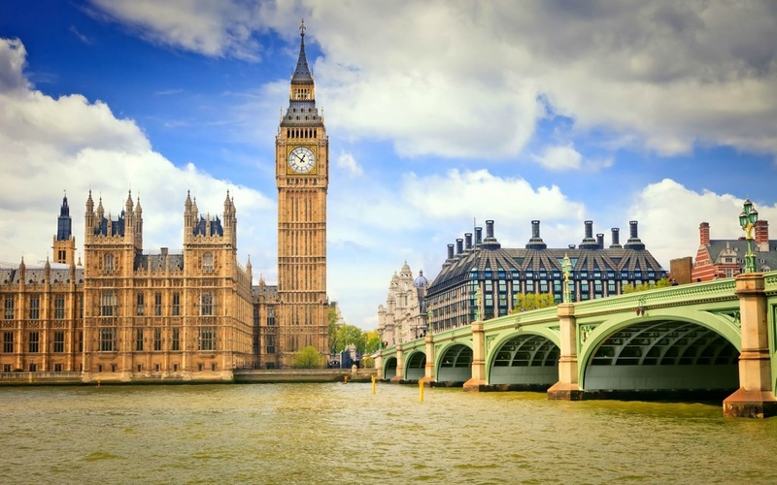
Біг Бен

Slide 27
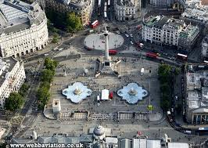
Трафальгарськая площа

Slide 28
Дякую за увагу

